Slide 1
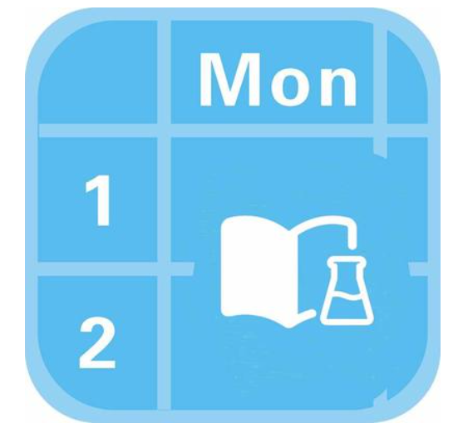
需求规格说明书
G10组
组员：吴登钻，钟朱楠，赵晟浩

Slide 2
目录
用户群分类及相关代表
需求获取
原型绘制
需求冲突
数据字典和ER图
非功能需求
会议纪要
小组分工和评分

Slide 3
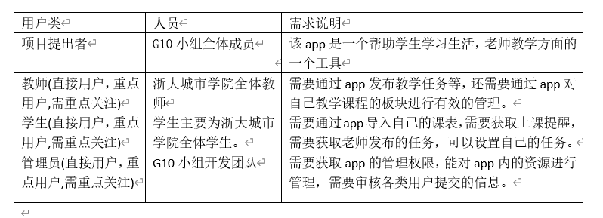
用户群及相关代表

Slide 4
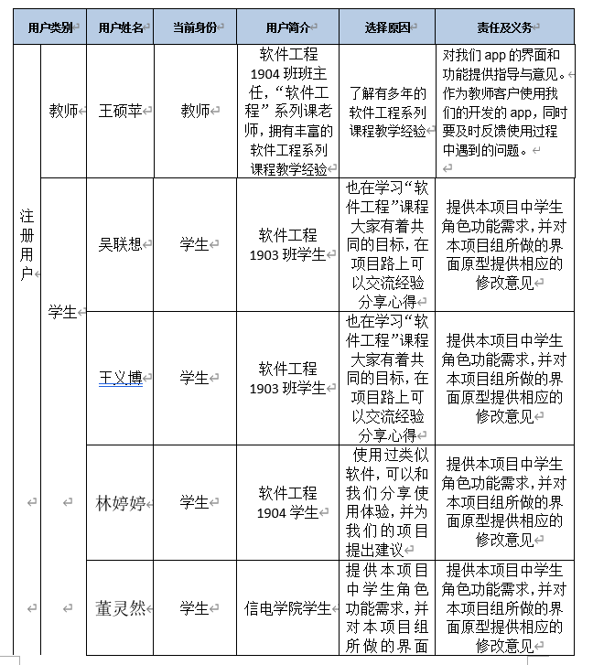
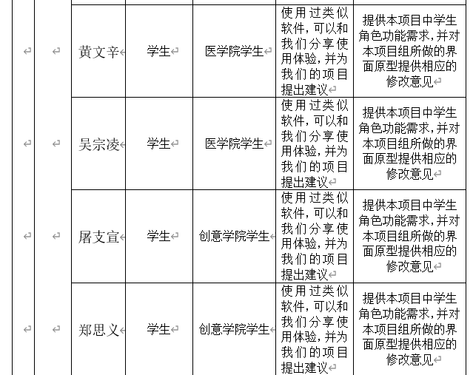
用户群及相关代表

Slide 5
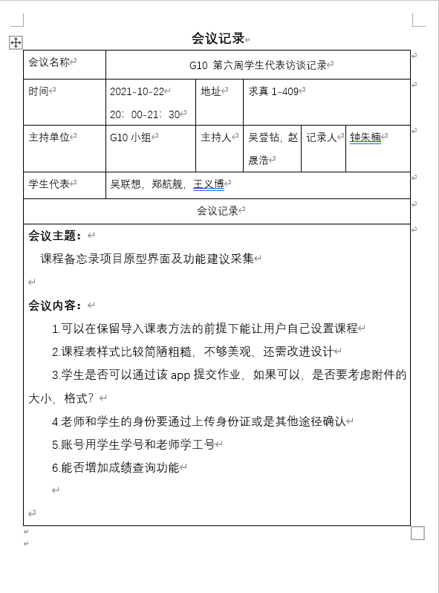
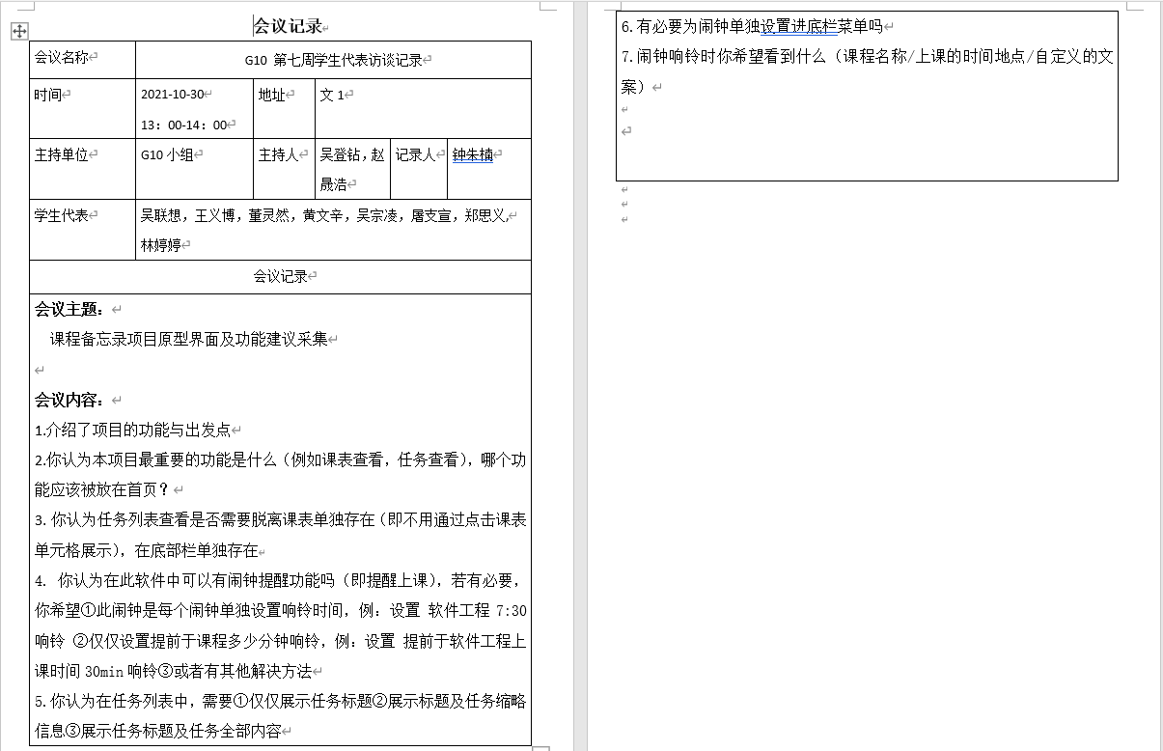
需求获取

Slide 6
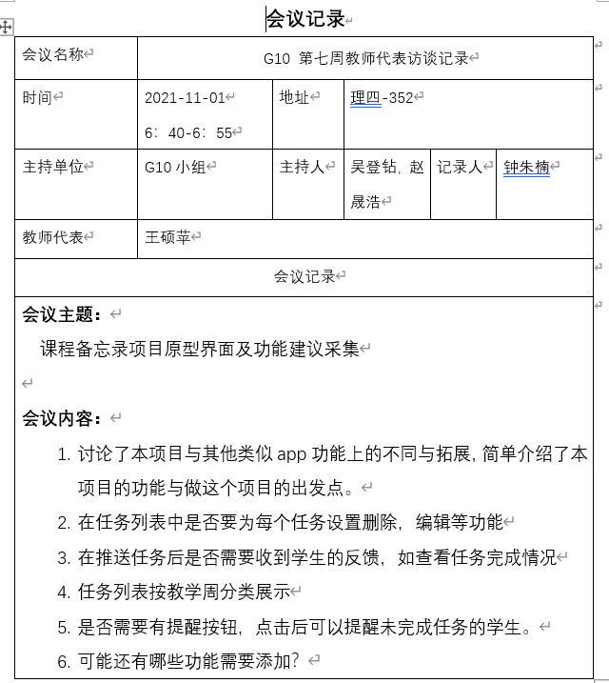
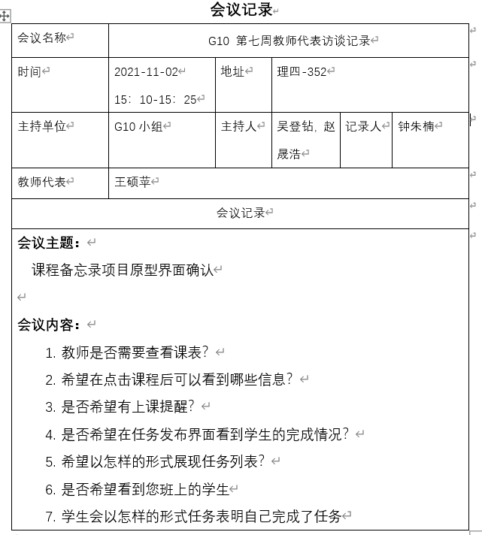

Slide 7

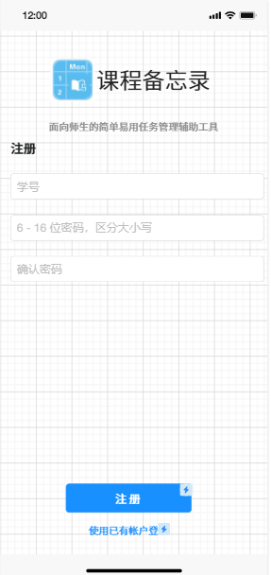
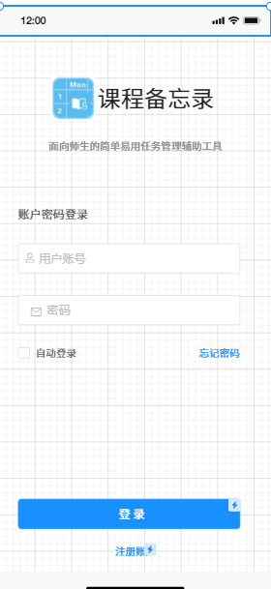
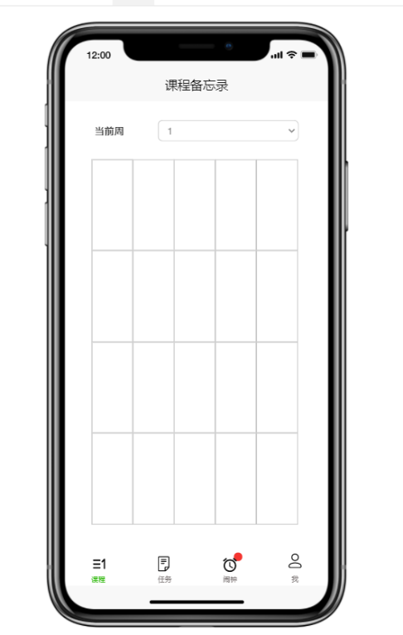
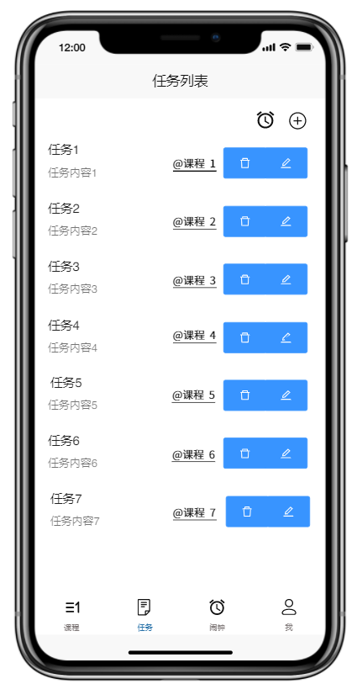
原型
绘图和原型工具
注册界面
登录界面
课表界面
课程任务界面
墨刀

Slide 8
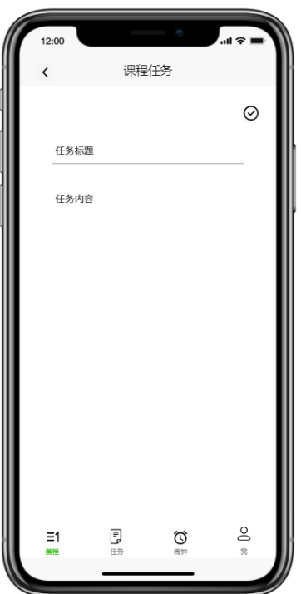
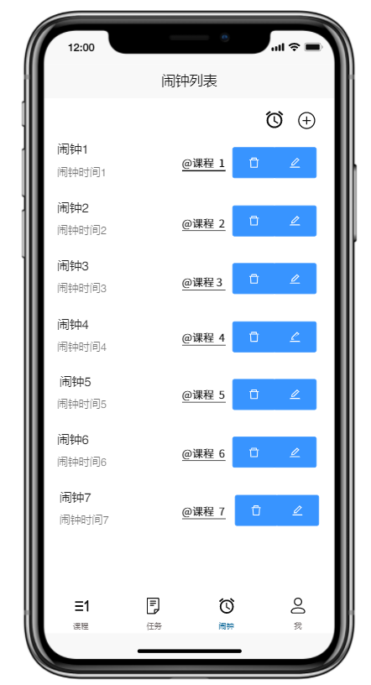
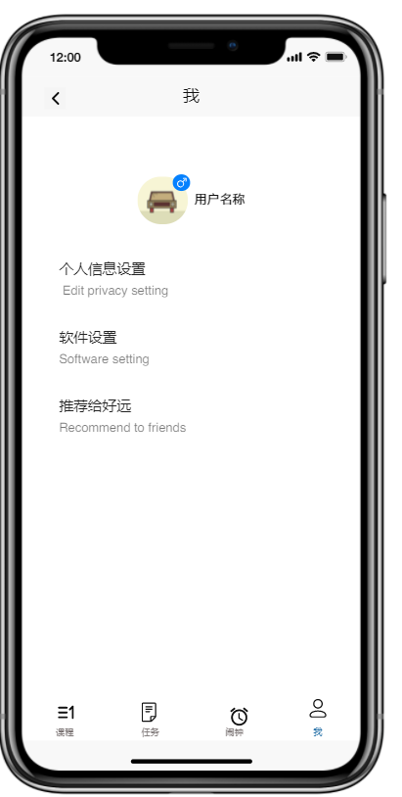
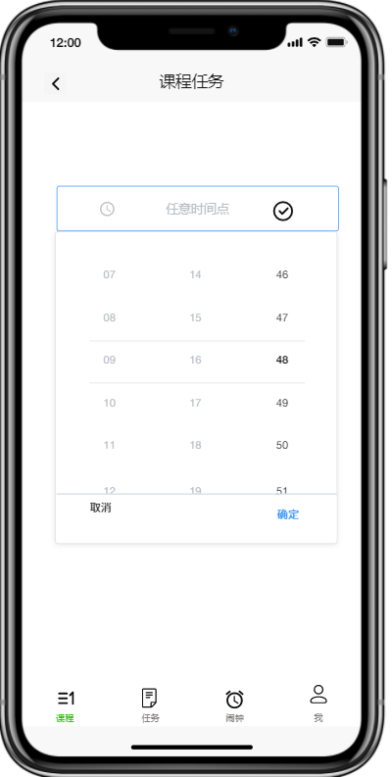
原型
添加闹钟提示界面
添加课程任务界面
闹钟提示列表
个人信息界面

Slide 9
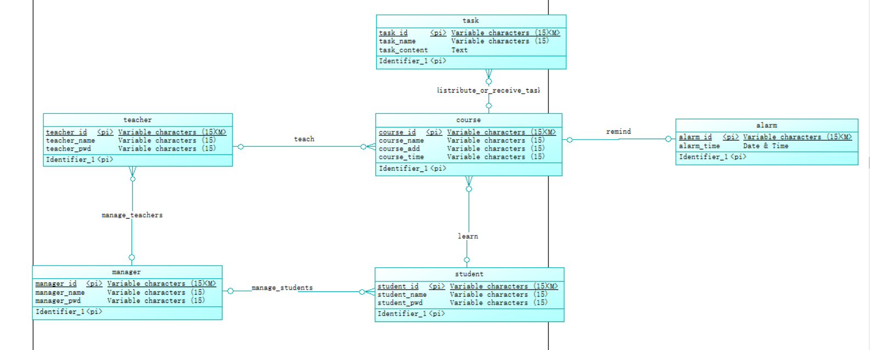
ER图

Slide 10
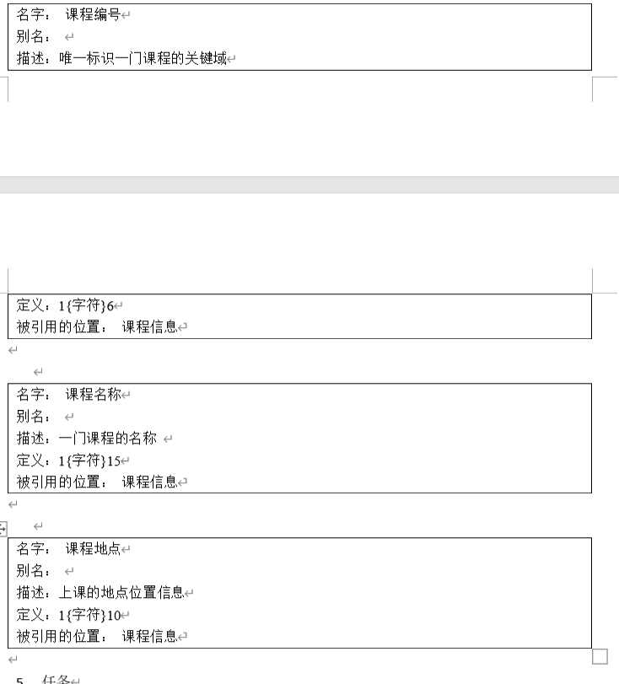
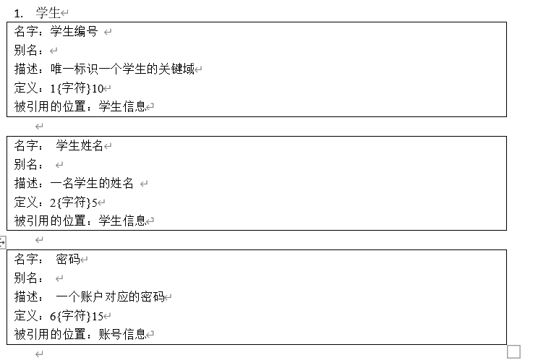
数据字典
如果在开发小型软件系统时暂时没有数据字典处理程序，建议采用卡片形式书写数据字典，每张卡片上保存描述一个数据的信息——《软件工程导论》p49
详细数据字典可以在相关文档中查看

Slide 11
非功能性需求
性能需求
系统至少能承载的最大并发用户数要求达到1000。 系统平均响应时间低于500ms。
用户需求
易用性
本项目在需求开发阶段与各用户代表进行了多次详细深入的访谈，确保用户对用户页面功能的了解
只需下载打开APP并登陆即可使用。
页面布局符合用户的日常使用习惯
登录成功后离线也可使用部分功能（例如查看已保存的课表及任务）

Slide 12
非功能性需求
安全性需求
只有管理员才能对用户信息进行操作。
由系统自动注册的用户的临时密码，用户第一次登录成功后，必须修改密码。
对于用户的密码需要以加密的方式进行传输和存储。
教师注册需要通过管理员审核，需要上传身份证等信息，本团队可以保障用户个人信息不被泄露和不被用于其他用途
管理员需求
可维护性
软件内部功能模块化，易于功能的增删改。
软件代码有条理，备注详细，并配有维护手册。
日常维护可视化，能做到让非软件相关从业者也能清晰了应用运行状态。

Slide 13
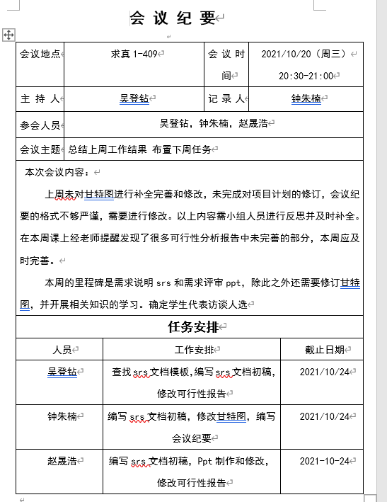
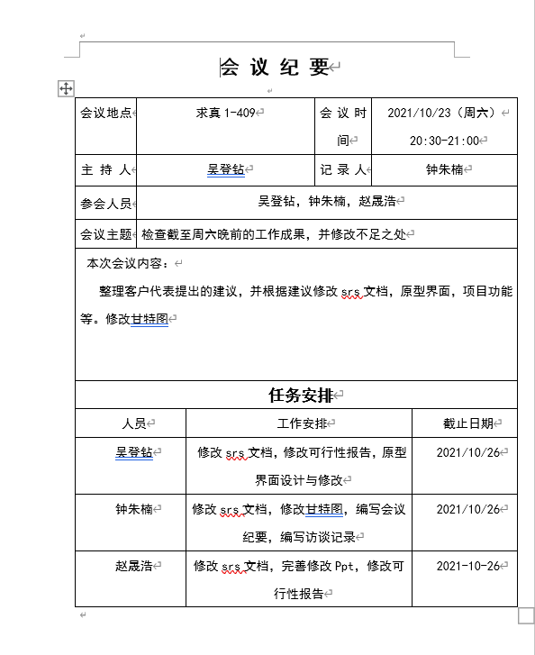
会议纪要

Slide 14
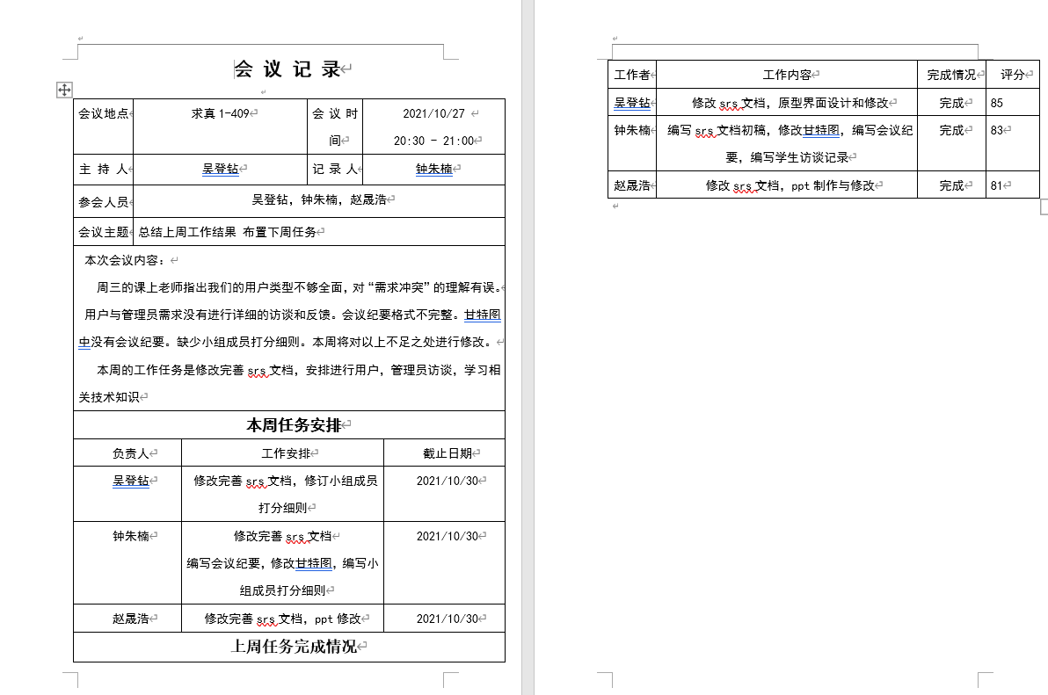
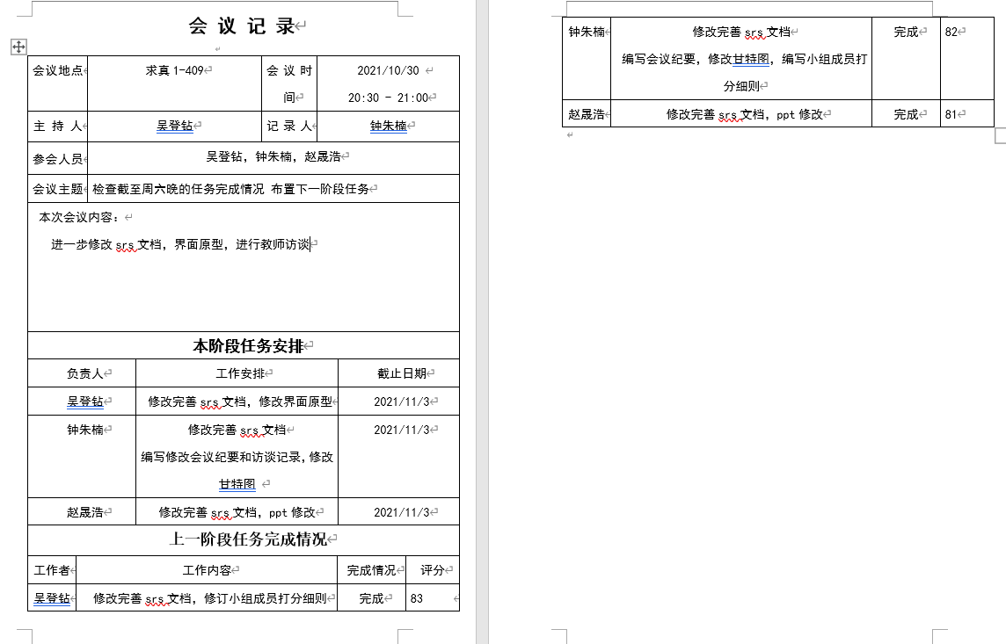
会议纪要

Slide 15
SRS Baseline
需求规格说明书已经上传到github中的团队项目中
Notes:
我们已经将需求规格说明书上传到github中的团队项目里

Slide 16
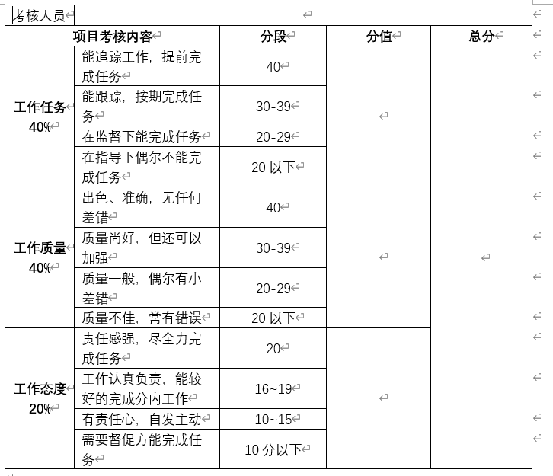
小组成员绩效评分表

Slide 17
第六周小组评价
吴登钻
界面原型绘制
ER图绘制
需求规划说明书修改
成员 | 评分（百分制）
吴登钻 | 85
钟朱楠 | 83
赵晟浩 | 81
赵晟浩
Ppt制作
需求规划说明书修改
钟朱楠
需求规划说明书编写
会议纪要编写

Slide 18
第六周小组评价
吴登钻
界面原型修改
成员 | 评分（百分制）
吴登钻 | 83
钟朱楠 | 82
赵晟浩 | 81
赵晟浩
Ppt修改
需求规划说明书修改
钟朱楠
会议纪要编写
用户访谈记录编写

Slide 19
参考文献
[1] 张海藩,牟永敏.软件工程导论（第六版）
[2] GBT8567-2006.国标《计算机软件文档编制规范》
[3] 项目管理知识体系指南（PMBOK 指南)/项目管理协会
[4] 前期本组开发文档

Slide 20
感谢观看
END
THANKS!

